Slide 1
Gestione Casinò
Semplicità ideata da Carlo Pezzotti, Matteo Forni, Matan Davidi, Mattia Toscanelli e Thor Dublin

Slide 2
Chi siamo?
Carlo Pezzotti, Matan Davdi, Matteo Forni, Mattia Toscanelli e Thor Dublin
Informatici

Slide 3
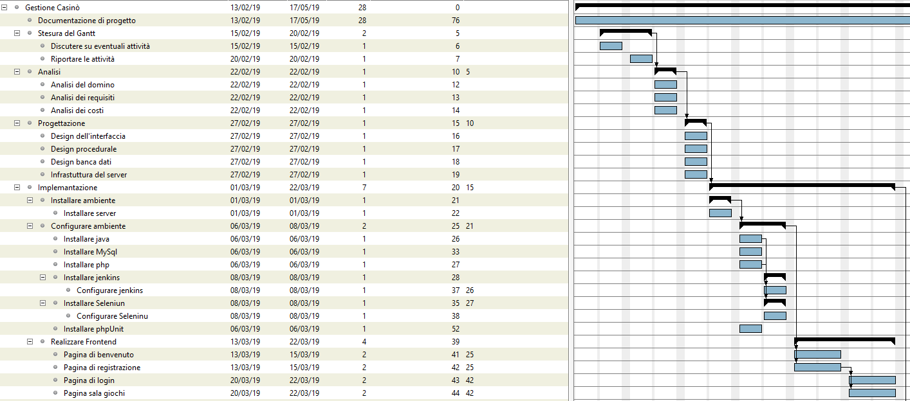
Progettazione

Slide 4
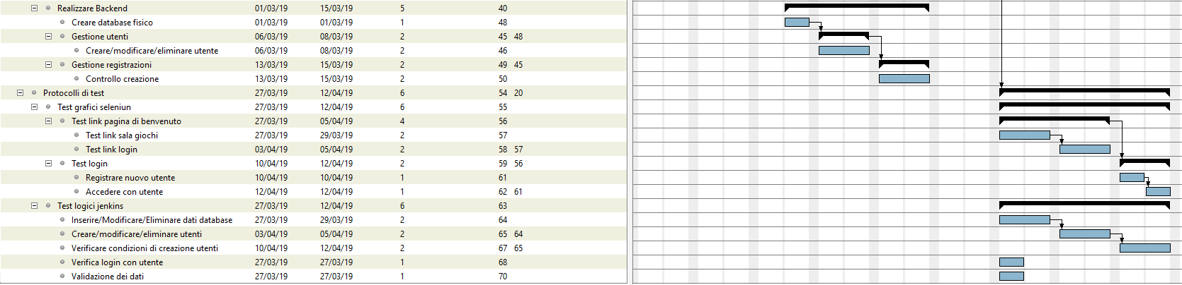

Slide 5

Facile
Interfaccie molto semplici
Facile da utilizzare (granpa confirmed!)

Slide 6

A cosa serve?
Gestire il sito di un casinò.
Gestire le promozioni.
Acquisire clienti.

Slide 7

Prima cosa c’era?
Tanta carta.
Gestione impensabile.

Slide 8

Noi cosa offriamo?
Rapidità.
Sicurezza.

Slide 9
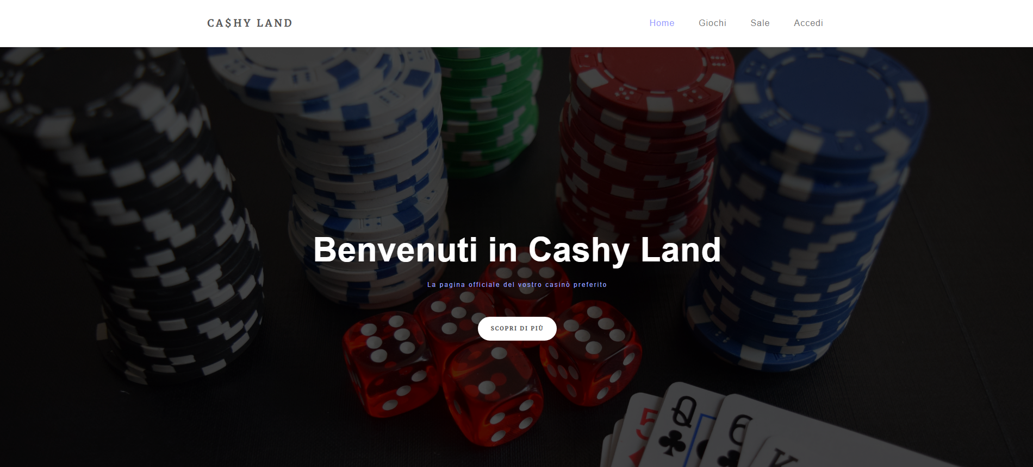
Frontend

Slide 10
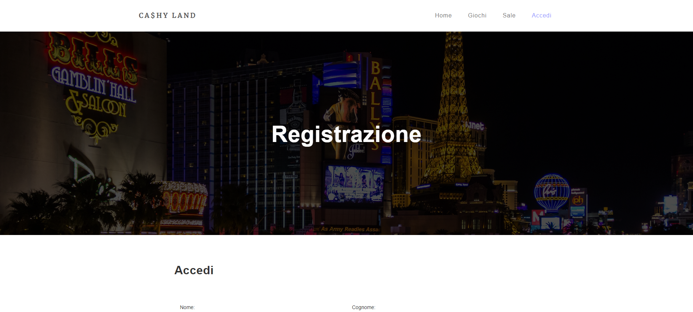

Slide 11
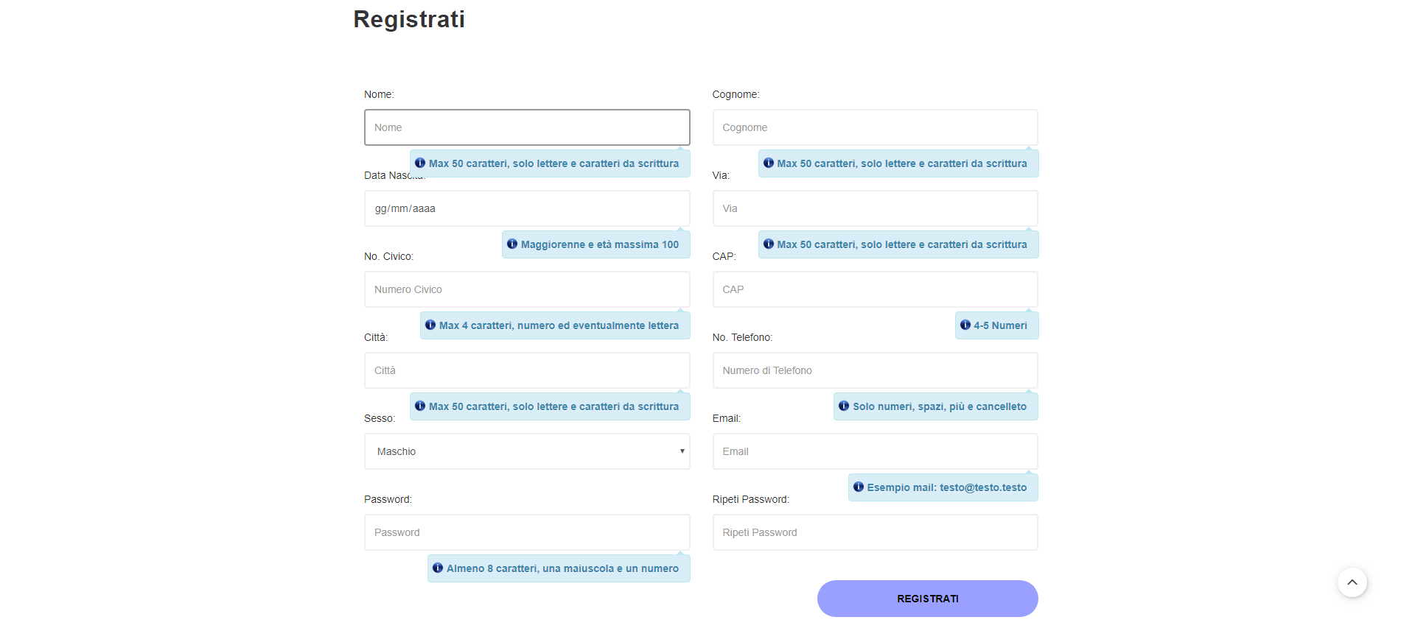
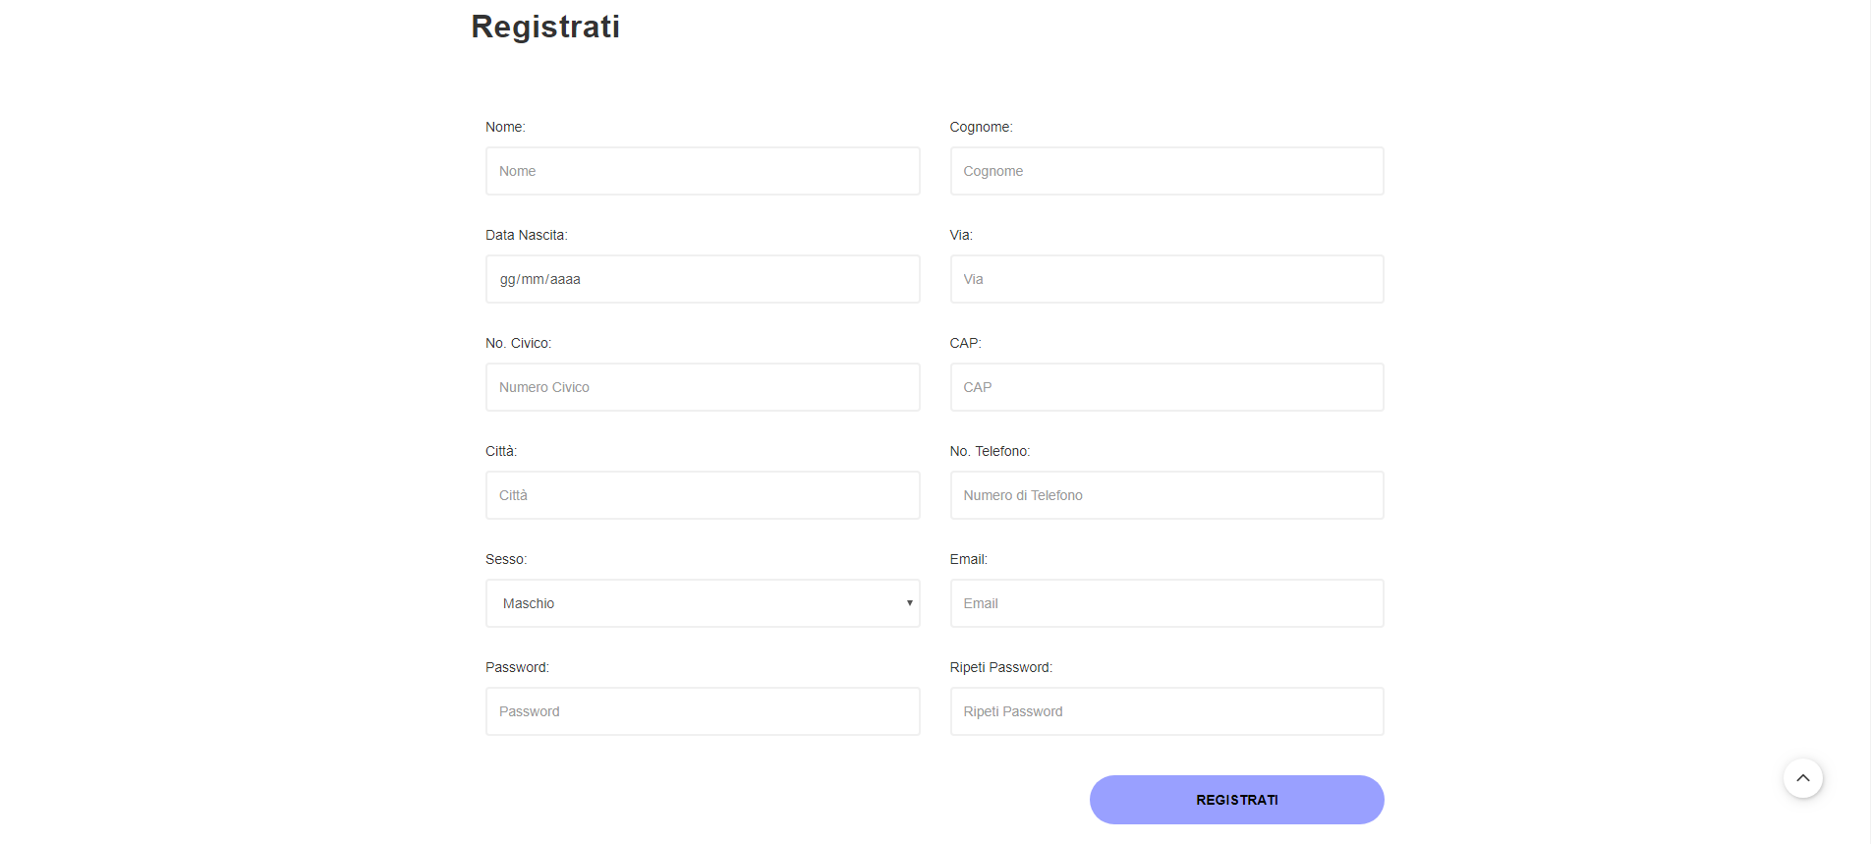

Slide 12
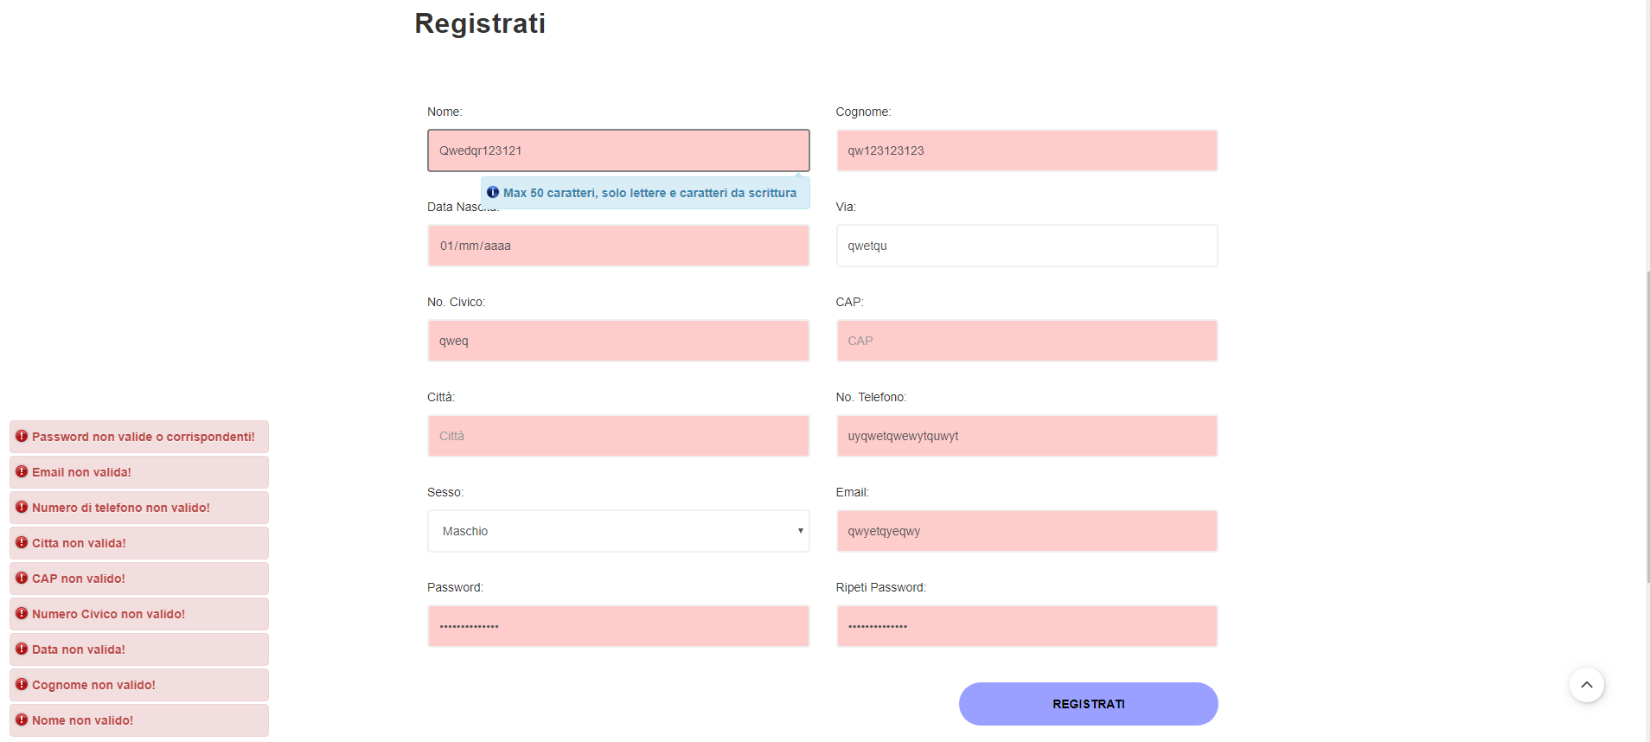

Slide 13
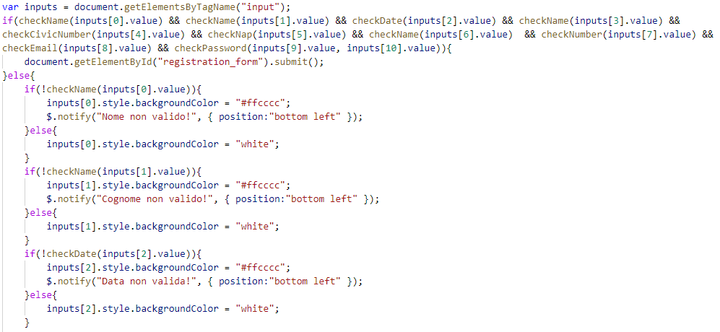

Slide 14

Backend
Tutto quello che l’utente non vede.
PHP 7.2

Slide 15
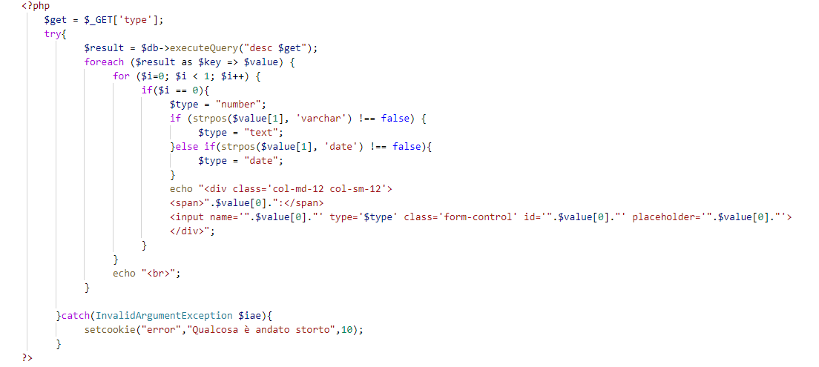

Slide 16
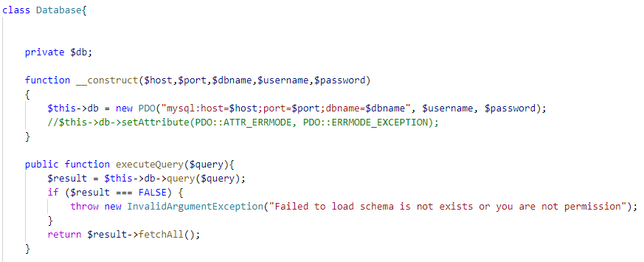

Slide 17
Struttura del lavoro di team
Jenkins, Selenium, JUnit, PHPUnit

Slide 18

Jenkins
Verfica il codice
Funziona grazie ad eventi

Slide 19
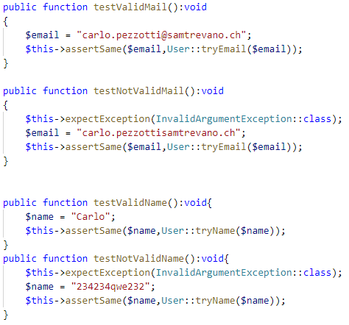
Test PHPUnit
Esempio:
Verifica che la classe rispetti i requisiti.
Notifica all’esecutore il risultato.
Verifica il funzionamento del codice sorgente

Slide 20
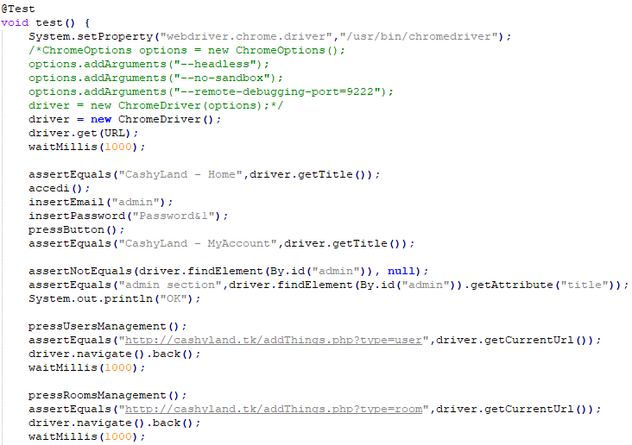
Test Selenium
Esempio:
Verifica che la pagina rispetti i requisiti.
Notifica all’esecutore il risultato.
Verifica che le pagine siano corrette
Utilizza JUnit

Slide 21

A cosa serve usare questo approccio?
Professionalmente utile.
Repository Github sempre corretti.

Slide 22


